Slide 1



ベジ・ファースト協力店 説明資料
福島県 保健福祉部 健康づくり推進課
受託事業者 株式会社NTTデータ経営研究所

Slide 2
目次
１ 背景
２ 本事業について
３ ベジ・ファースト協力店について
４ ベジ・ファースト協力店のメリット
５ ご依頼事項
６ 申請方法

Slide 3
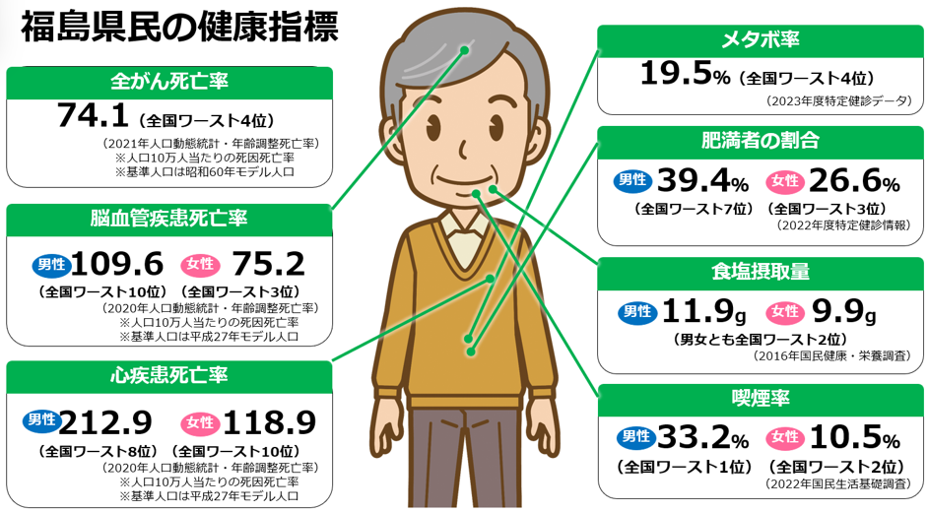
１ 背景
福島県は「食」に関する健康指標が全国ワースト上位を占めています。
自然に健康になれる食環境整備に取り組むため、福島県の各種計画の中で健康課題の解決を重点施策として挙げています。
福島県民の健康指標（全国比較）
福島県の計画
福島県総合計画
「具体的に解決を進めるべき本県の現状と課題」3つのうち、「人口減少対策（＝地方創生）」の中で、「健康づくりの必要性」を記載。
第三次健康ふくしま21計画
重点的に改善を図るべき健康課題として、「肥満・食塩・喫煙」を設定。

Slide 4
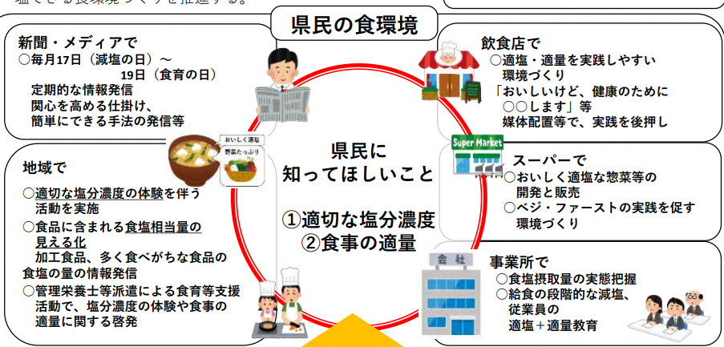
２ 本事業について
健康長寿の実現に向け、食塩摂取量の実態を把握するとともに、塩分の過剰摂取の改善につながる普及啓発等を行う等、誰もがおいしく減塩できる食環境づくりを推進しています。
本事業の概要

Slide 5
３ ベジ・ファースト協力店について
福島県は生活習慣病予防が期待されるベジ・ファーストの取組を推奨しています。
本取組の一環として、外食・中食でもおいしく健康的に食事が楽しめるように「ベジ・ファースト協力店」の認証・登録を行っています。
ベジ・ファーストについて
ベジ・ファースト協力店の概要
ベジ・ファーストとは、食事のときに、野菜から食べ始めること
サラダや野菜の小鉢を食べてから、メインの料理を食べる。
丼や麺類のトッピングや具の野菜から食べ始める。
【効果】
野菜から食べることで、血糖値の急激な上昇が抑えられ、生活習慣病の予防・改善が期待できる。
野菜に含まれるカリウムの、塩分を体の外に出す働きにより減塩につながる。
対象
店舗
福島県内の飲食店（食堂、レストラン、喫茶店、ファストフード店、惣菜店、仕出し屋、弁当屋等）、旅館・ホテル、スーパー、直売所、企業など
認証
要件
次のいずれかに取り組んでいる施設
①野菜たっぷりメニューや、お惣菜等を提供・販売している施設。（1品あたり70g以上の野菜を使用。）
②食事の最初に野菜料理を提供する等、ベジ・ファーストの取組に協力できる施設。
③野菜を販売するにあたり、ベジ・ファーストの推進と地場産物のPRに協力できる施設。
④その他、本事業の趣旨に賛同し、ベジ・ファーストや食事バランスの普及啓発等、健康づくりに取り組む施設
登録
費用
無料
参画
店舗数
７６６店舗（2025年9月末時点）

Slide 6
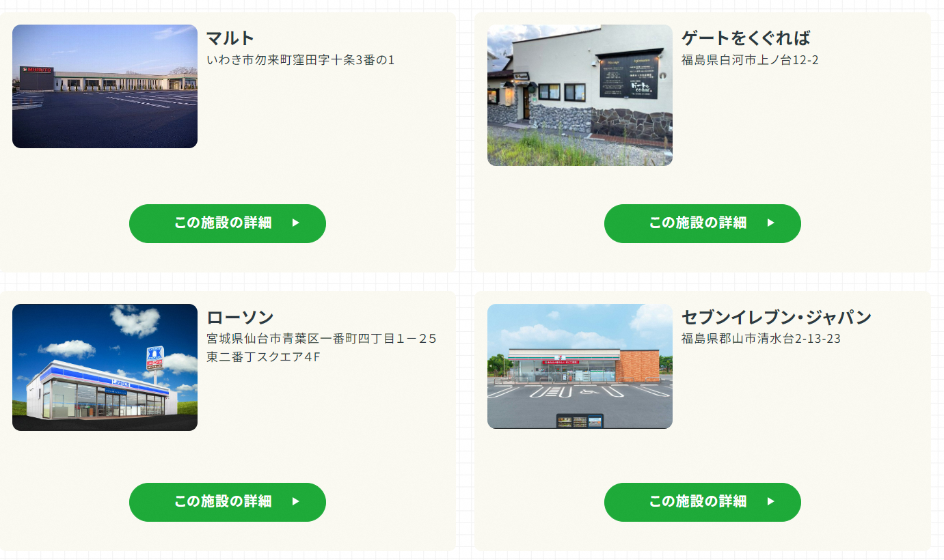
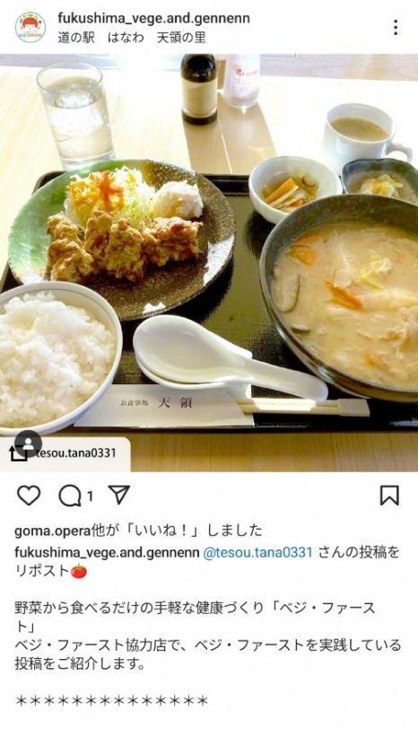
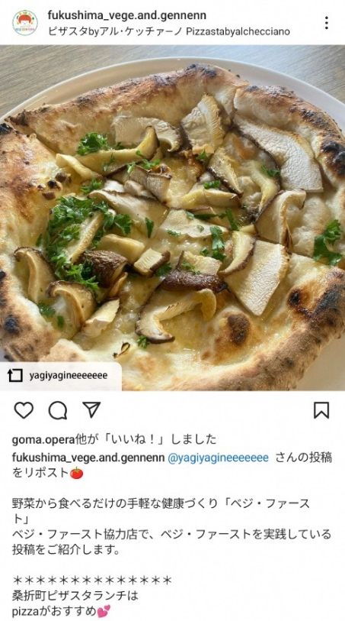
４ ベジ・ファースト協力店のメリット
ベジ・ファースト協力店に登録された店舗は、福島県ホームページやSNS等
で情報発信、店舗紹介します。
メリット
健康ふくしまポータルサイト等での店舗紹介
福島県の公式SNSでの情報発信
（参考） https://www.pref.fukushima.lg.jp/site/genen-and-vege/

Slide 7
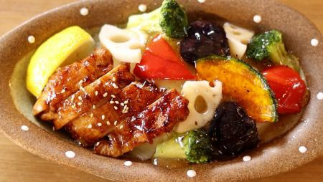
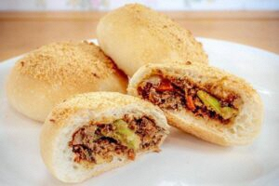
５ ご依頼事項
自然に健康になれる食環境整備を推進するため、ベジ・ファースト協力店への
ご登録をお願いいたします。
ベジ・ファースト協力店のご登録後は、①普及啓発用資材の掲出、②メニュー・レシピの開発、③お客さまへのお声掛けをお願いいたします。
取組ご依頼事項
（参考）協力店事例
普及啓発用資材（ポスター等）の掲出 協力店にご登録いただいた後、ふくしまベジ・ファースト事務局より普及啓発用資材（ポスター等）をお送りします。店舗内の目立つ場所にツールを掲出いただきたいです。
ベジ・ファーストに関するメニュー・レシピ開発 野菜摂取量を向上させるメニュー・レシピ開発、お通しや前菜で野菜を提供する工夫等をご検討いただきたいです。
ベジ・ファーストに関するお声掛け メニュー提供時に、「野菜から先にお召し上がりください」等、ベジ・ファーストを促すようお声がけいただきたいです。
マルト（スーパー）
総菜では薬剤師と管理栄養士、総菜バイヤーが開発を行っている『ふくふくデリ』という健康向けのお弁当の開発に力を入れている。
會・マチエール matière（パン屋）
必須アミノ酸や食物繊維を含むベジ・ファーストを実践し、2018年より会津地鶏ワイン煮焼きカレーパンを開発した。
1日に必要な緑黄色野菜の1/3日分を摂取可能なデリ
会津野菜具沢山の
カレーパン
Notes:
https://www.maruto-gp.co.jp/kodawari/34355/
https://aimatiere.com/menu/%e4%bc%9a%e6%b4%a5%e3%82%b3%e3%82%b7%e3%83%92%e3%82%ab%e3%83%aa%e5%85%a5%e3%82%8a%e3%80%80%e4%bc%9a%e6%b4%a5%e5%9c%b0%e9%b6%8f%e8%b5%a4%e3%83%af%e3%82%a4%e3%83%b3%e7%85%ae%e3%83%bb%e7%84%bc%e3%81%8d/

Slide 8
６ 申請方法
ベジ・ファースト協力店に賛同いただける場合、申請フォームより必要事項
をご記入ください。
なお、申請から認定までは1か月程度を想定しています。
申請内容
認定までの流れ
申請フォームに以下の事項をご入力お願いします。
【 必須 】
店舗名
取組内容・PR（150字以内）
写真データ（1枚）
【 任意 】
住所
電話番号
店舗URL
営業時間
休業日
駐車場
申請フォームの入力
内容確認
登録結果通知
登録結果受取
資材等の送付
資材受取・掲出
：申請者
：福島県・委託業者

Slide 9
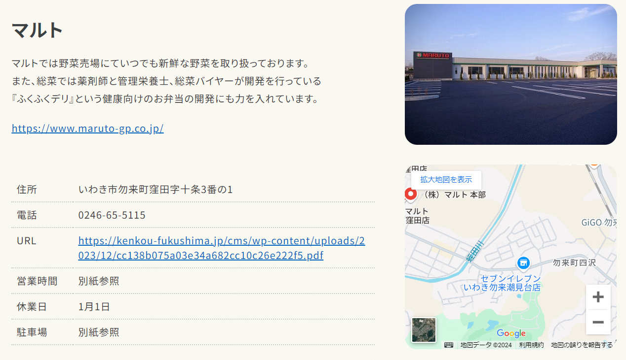
７ 参考
申請いただいた内容は、福島県のホームページに掲載されます。申請フォーム記入の際にご参照ください。
HP掲載イメージ
必須
任意
掲載先： https://www.pref.fukushima.lg.jp/vegetablesfirststore/search/

